Slide 1
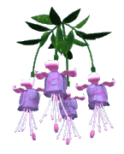
Chào mừng quý thầy cô
và các em học sinh
Về dự giờ môn âm nhạc
Lớp 4
Giáo viên: Lương Thị Hằng

Slide 2
Khởi động giọng

Slide 3
Hoạt động 1:
Ôn tập bài hát
Bạn ơi lắng nghe

Slide 5
Hát kết hợp gõ theo phách

Slide 6
Hoạt động 2:
Giới thiệu hình nốt trắng

Slide 7
Hình nốt trắng

Slide 8
Cách viết hình nốt trắng
+
₌

Slide 9
Thực hành
Viết hình nốt trắng trên khuông nhạc

Slide 10
Hoạt động 3:
Bài tập tiết tấu

Slide 11
Xin trân trọng
Cảm ơn các thầy cô
Và các em học sinh

